Slide 1
SystemVerilog: Síntese de Lógica combinatória
Função lógica combinatória pode ser representada como:
logic_output(t) = f(logic_inputs(t))‏
Combinational
Logic
logic_inputs(t)‏
logic_outputs(t)‏
Regras
  Evite modelamento dependente de tecnologia, ou seja, implemente a função, não o timing.
  Lógica combinatória não pode ter realimentação.
  Especifique a saída de uma função combinatória para todos os possíveis combinações de entrada.

Slide 2
Estilos para Lógica Combinatória Sintetizável
Os seguintes estilos são possíveis:
  Netlist de instâncias de portas e de primitivas Verilog (completamente estrutural).
  UDP (User Defined Primitive) combinatória (somente algumas ferramentas)‏
  Funções
  Atribuições permanentes
  Instruções comportamentais
  Tasks sem controle de atraso ou de eventos
  Combinações dos elementos acima

Slide 3
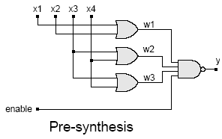
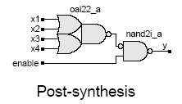
Síntese de Lógica Combinatória – Netlist de Portas
Ferramentas de síntese otimizam uma netlist feita a partir de primitivas Verilog
Exemplo:
module or_nand_1 (
input logic enable,x1,x2,x3,x4,
output logic y);
logic w1, w2, w3;
or (w1, x1, x2);
or (w2, x3, x4);
or (w3, x3, x4); // redundant
nand (y, w1, w2, w3, enable);
endmodule
pré-síntese
pós-síntese

Slide 4
Síntese de Lógica combinatória – Netlist de Portas (cont.)‏
Passos gerais da síntese:
  Portas lógicas são traduzidas em equações booleanas.
  As equações booleanas são otimizadas.
  Equações booleanas são mapeadas para células de biblioteca.

Slide 5
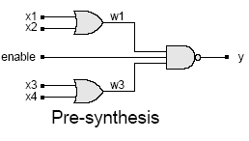
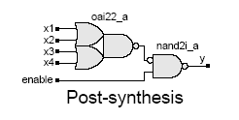
Síntese de Lógica Combinatória – Atribuição
Exemplo:
module or_nand_2 (
input logic enable, x1, x2, x3, x4,
output logic y);
always_comb y <= !(enable & (x1 | x2) & (x3 | x4));
endmodule
pré-síntese
pós-síntese

Slide 6
Síntese de Lógica Combinatória – Estilo comportamental
Exemplo:
module or_nand_3 (
input logic enable, x1, x2, x3, x4;
output logic y);
always_comb
if (enable)‏
y <= !((x1 | x2) & (x3 | x4));
else
y <= 1; // operand is a constant.
endmodule

Slide 7
Síntese de Lógica Combinatória – Funções
Exemplo:
module or_nand_4 (
input logic enable, x1, x2, x3, x4,
output logic y);
function or_and;
input ena, z1, z2, z3, z4;
begin
or_and = ena & (z1 | z2) & (z3 | z4);
end
endfunction
always_comb y <= ~or_and(enable, x1, x2, x3, x4);
endmodule

Slide 8
Síntese de Lógica Combinatória – Tarefas
Example:
module or_nand_5 (
input logic enable, x1, x2, x3, x4,
output logic y);
task or_nand;
input ena, z1, z2, z3, z4;
output v;
begin
v = ~(ena & (z1 | z2) & (z3 | z4));
end
endtask
always_comb
or_nand (enable, x1, x2, x3, x4, v);
endmodule

Slide 9
Construções a serem evitadas para Síntese combinatória
Controle de evento de transição
Múltiplos eventos de controle com o mesmo comportamento
Eventos derivados (apelidos de eventos)‏
Laços de realimentação
Atribuições que contém controle por evento ou controle por atraso
Blocos fork ... join
Instruções wait
Instruções externas de disable
Laços com controle de tempo
Laços que dependem de dados
Task que contém controle de tempo
UDPs sequenciais

Slide 10
Síntese de Multiplexadores
Instrução case
module mux_nbits #(parameter N=4) (
input logic [N-1:0] a, b, c, d,
input logic [1:0] sel,
output logic [N-1:0] y);
always_comb
case (sel)‏
0: y <= a;
1: y <= b;
2: y <= c;
default: y <= d;
endcase
endmodule
a[3:0]
b[3:0]
y[3:0]
c[3:0]
d[3:0]
sel[1:0]

Slide 11
Synthesis of Multiplexors (cont.)‏
Instrução if .. else
module mux_4bits (
input logic [3:0] a, b, c, d,
input logic [1:0] sel,
output logic [3:0] y);
always_comb
if (sel == 0) y <= a; else
if (sel == 1) y <= b; else
if (sel == 2) y <= c;
else y <= d;
endmodule
a[3:0]
b[3:0]
y[3:0]
c[3:0]
d[3:0]
sel[1:0]
Obs.: instruções case são estilos mais recomendados para multiplexadores grandes

Slide 12
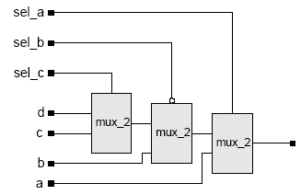
Priority Logic
Quando os casos de de uma sequência de condições (if) ou de um case não são mutualmente exclusivos, a ferramenta de síntese cria uma estrutura de prioridade.
Exemplo:
module mux_4pri (
input logic a, b, c, d, sel_a, sel_b, sel_c,
output logic y);
always_comb
begin
if (sel_a == 1) y <= a; else
if (sel_b == 0) y <= b; else
if (sel_c == 1) y <= c; else
y <= d;
end
endmodule

Slide 13
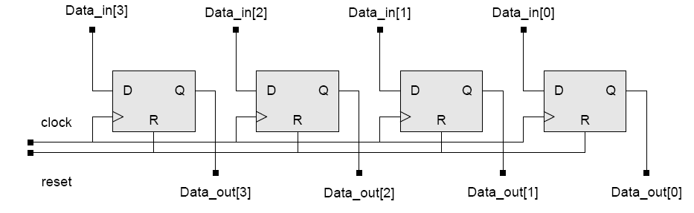
VERILOG: Síntese – Lógica Sequencial
Regra Geral: Uma variável será sintetizada como flip-flop se o seu valor é atribuída só no momento da transição de um sinal.
Exemplo:
module D_reg4a (input clock, reset,
input logic [3:0] Data_in,
output logic [3:0] Data_out);
always_ff @ (posedge clock)‏
if (reset) Data_out <= 4'b0;
else Data_out <= Data_in;
endmodule

Slide 14
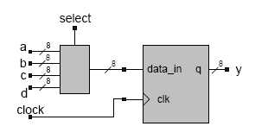
Registered Combinational Logic
Lógica combinatória incluída em comportamento sequencial recebe saídas registradas.
Example:
module mux_reg (
input logic [7:0] a, b, c, d,
output logic [7:0] y,
input logic [1:0] select);
always_ff @ (posedge clock)‏
case (select)‏
0: y <= a;
1: y <= b;
2: y <= c;
default: y <= d;
endcase
endmodule

Slide 15
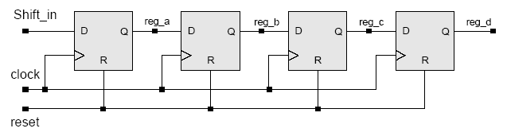
Verilog Shift Register
Um registro de deslocamento pode ser implementado pensando em como os flip-flops estão conectados.
always_ff @ (posedge clock) begin
if (reset) begin
reg_a <= 0; reg_b <= 0; reg_c <= 0; reg_d <= 0;
end
else begin
reg_a <= Shift_in;
reg_b <= reg_a;
reg_c <= reg_b;
reg_d <= reg_c;
end
end

Slide 16
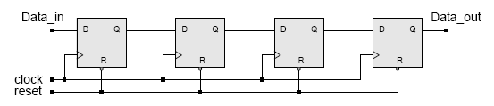
Verilog Shift Register
Um registro de deslocamento pode ser implementado usando o operador de concatenação.
module Shift_reg4 (
input logic Data_in, clock, reset,
output logic Data_out);
logic [3:0] Data_reg;
always_comb Data_out = Data_reg[0];
always_ff @ (posedge clock or negedge reset) begin
if (~reset) Data_reg <= 0;
else Data_reg <= {Data_in, Data_reg[3:1]};
end
endmodule

Slide 17
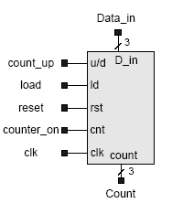
Verilog Up/Down Counter
Functional Specs.
Load counter with Data_in when load = 1
Counter counts when counter_on = 1
  counts-up when count_up = 1
  Counts-down when count_up = 0

Slide 18
Verilog Up/Down Counter (cont.)‏
module up_down_counter (
input logic clk, rst, ld, ud, cnt,
input logic [2:0] D_in,
output logic [2:0] count);
always_ff @ (posedge clk or posedge rst)‏
if (rst)
count <= 0;
else
if (ld)
count <= D_in;
else if (count) begin
if (ud)
count <= count +1;
else count <= count –1;
end
endmodule

